Slide 1
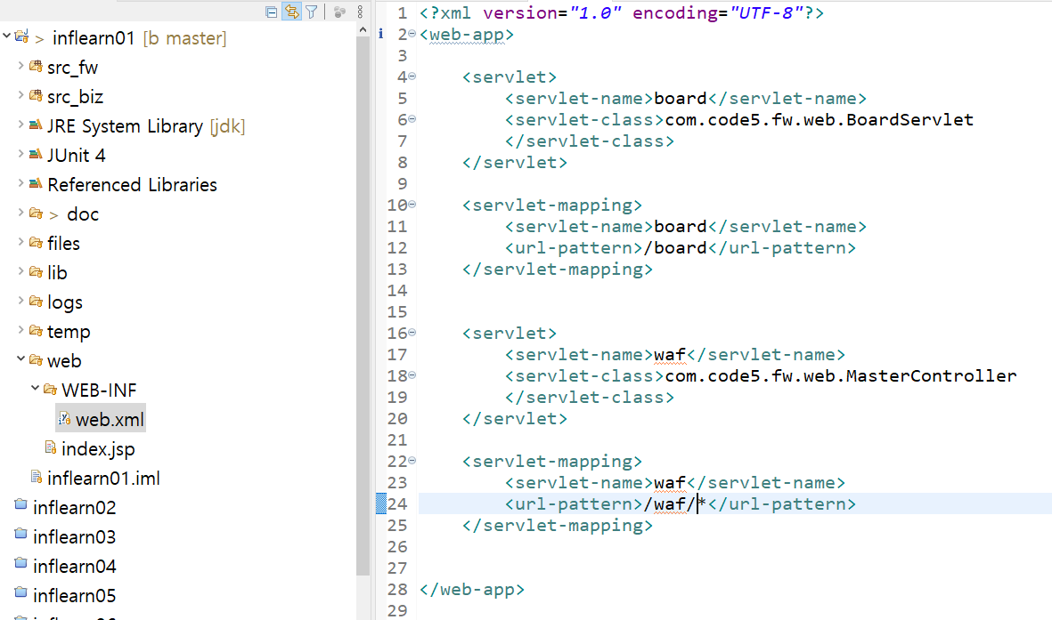
web.xml 이 있어야 하는 이유

Slide 2
web.xml 이 있어야 하는 이유
개발자의 가장 큰 고민
내가 만든 코드의 존재를 WAS 가 모른다.
1) /WEB-INF 이하 자원 전체 탐색
2) WAS 하드코딩
3) /WEB-INF/web.xml
브라우저
WAS
서블릿

